Slide 1
簡易變聲小工具
105072123 黃海茵
105072132 劉亘樵

Slide 2
動機
我們看到去年的term project topic
有一組是製作變聲器
感覺這個主題很有趣也很生活化
自己在家無聊的時候可以拿來玩一下
所以我們也想做類似變聲器的東西
去年好像是用錄音的方式
而我們這次選擇使用直接上傳音檔的方式
這樣同個檔案就可以重複利用

Slide 3
原理
其實它的實作原理並不難
把音檔讀進去之後調整音高再輸出
所以我們做了一個簡單的UI
讓一般使用者都能夠輕鬆的操作

Slide 4
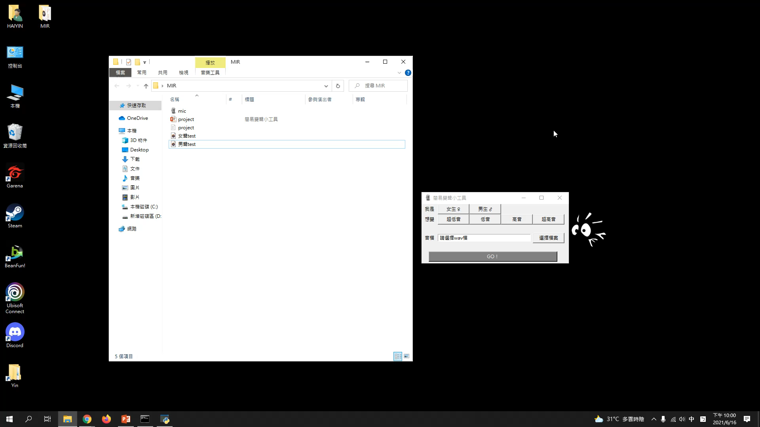
DEMO影片

Slide 5
謝謝大家 ก็ʕ•͡ᴥ•ʔ ก้

